Slide 1
WEATHER ANALYSIS

Slide 2
MEMBERS
ĐÀO AN HUY NGUYỄN QUANG MINH
NGUYỄN ĐOÀN NHẬT MINH NGUYỄN LÊ HIỂU VĂN
NGUYỄN VIỆT DŨNG PHẠM LÊ VIỆT ĐỨC
NGUYỄN ĐỨC BẢO PHONG ĐẶNG VŨ NHẬT MINH
TRƯƠNG HỮU VIỆT ANH

Slide 3
TABLE OF CONTENTS
01
02
03
DATA ANALYSIS
DATA VISUALIZATION
DATA PROCESSING

Slide 4
01
DATA ANALYSIS

Slide 5
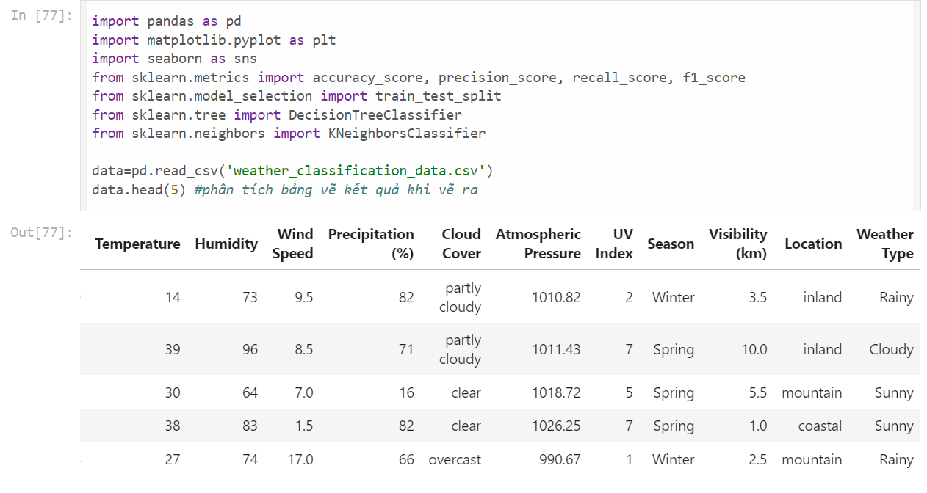
DATA ANALYSIS
XUẤT DỮ LIỆU THỜI TIẾT VỚI CÁC CHỈ SỐ

Slide 6
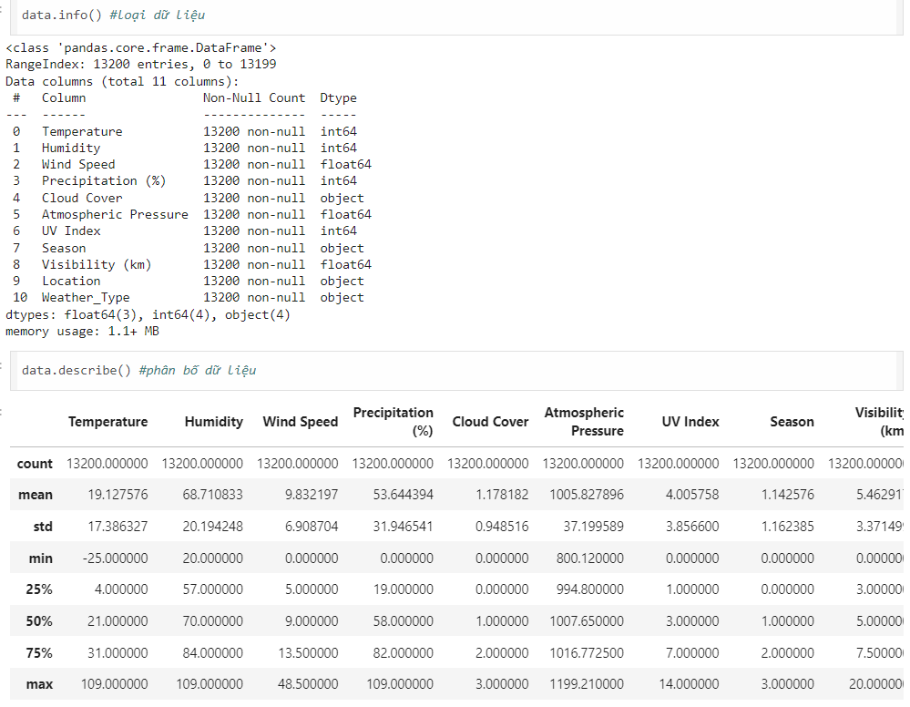
DATA ANALYSIS
LOẠI DỮ LIỆU VÀ PHÂN BỐ DỮ LIỆU

Slide 7
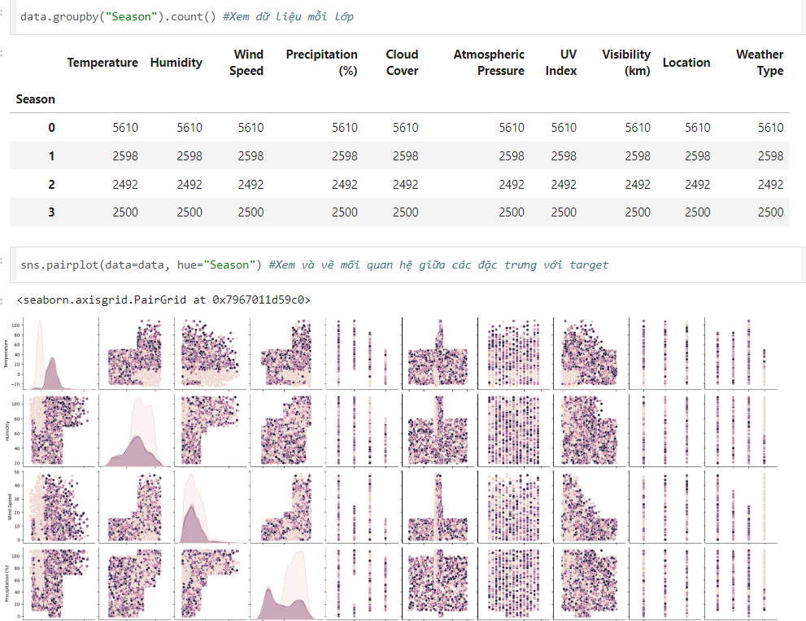
DATA ANALYSIS
LOẠI DỮ LIỆU VÀ PHÂN BỐ DỮ LIỆU THEO MÙA

Slide 8
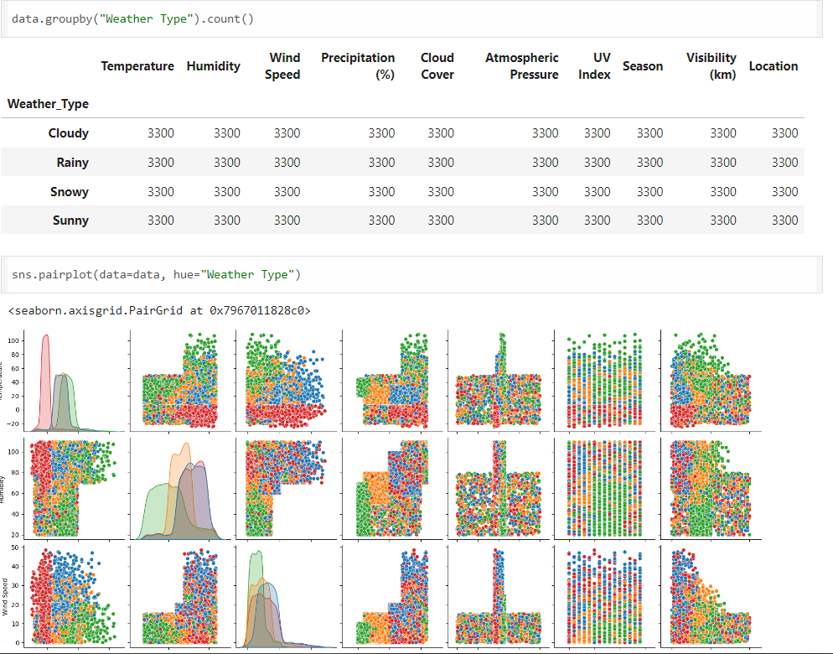
DATA ANALYSIS
LOẠI DỮ LIỆU VÀ PHÂN BỐ DỮ LIỆU THEO LOẠI THỜI TIẾT

Slide 9
02
DATA VISUALIZATION

Slide 10
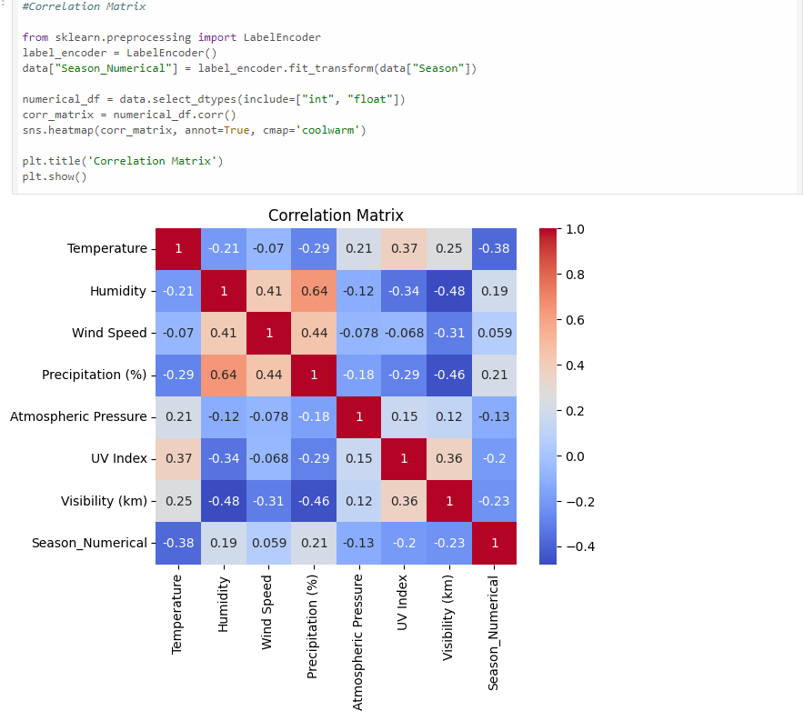
DATA VISUALIZATION
CORRELATION MATRIX

Slide 11
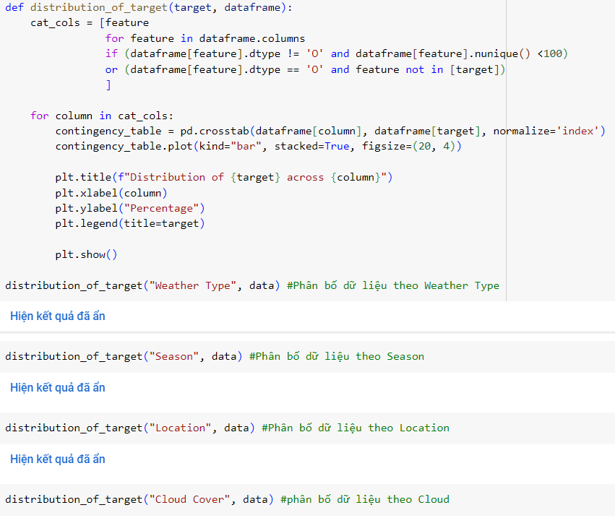
DATA VISUALIZATION
PHÂN BỐ THEO ĐỐI TƯỢNG

Slide 12
DATA VISUALIZATION
PHÂN BỐ THEO ĐỐI TƯỢNG

Slide 13
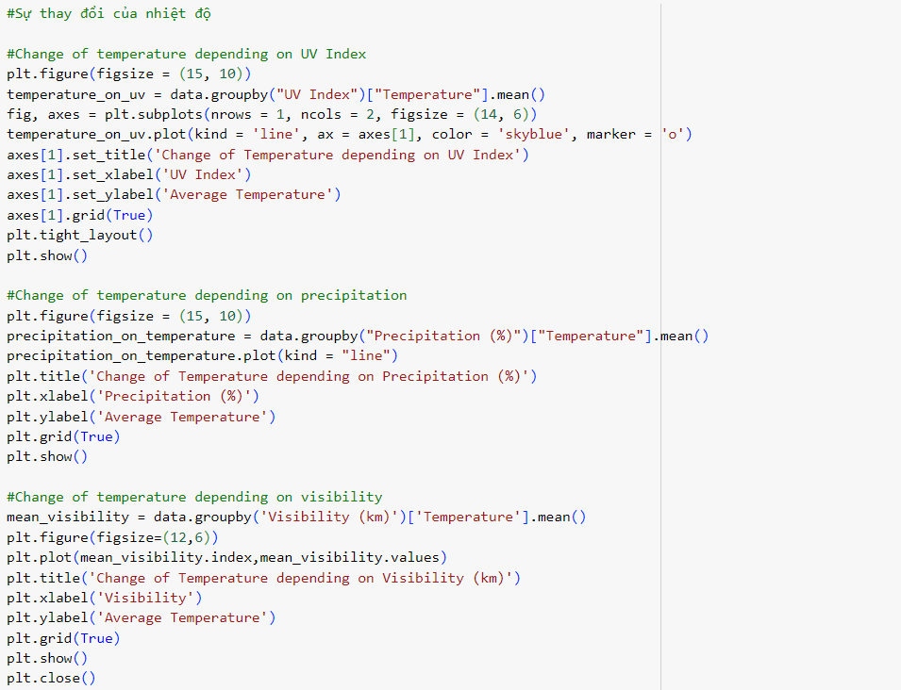
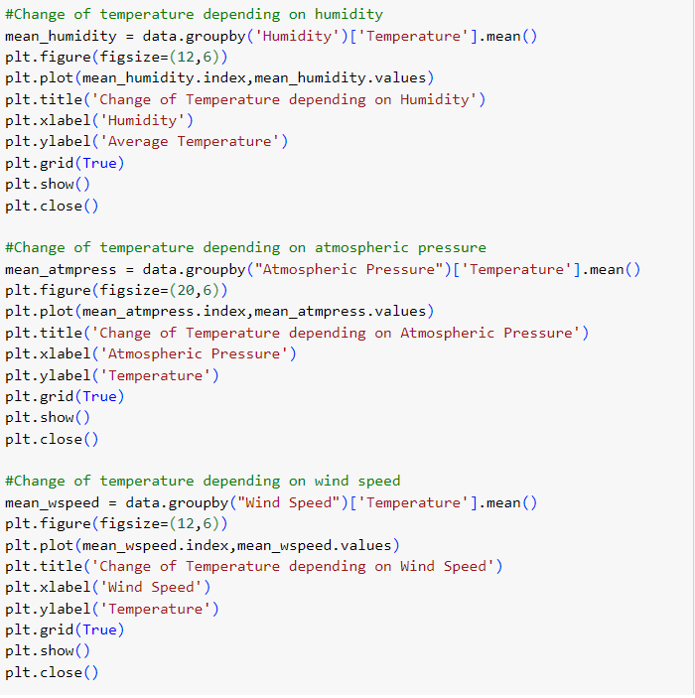
DATA VISUALIZATION
MÔ HÌNH SỰ THAY ĐỔI CỦA NHIỆT ĐỘ SO VỚI CÁC CHỈ SỐ KHÁC

Slide 14
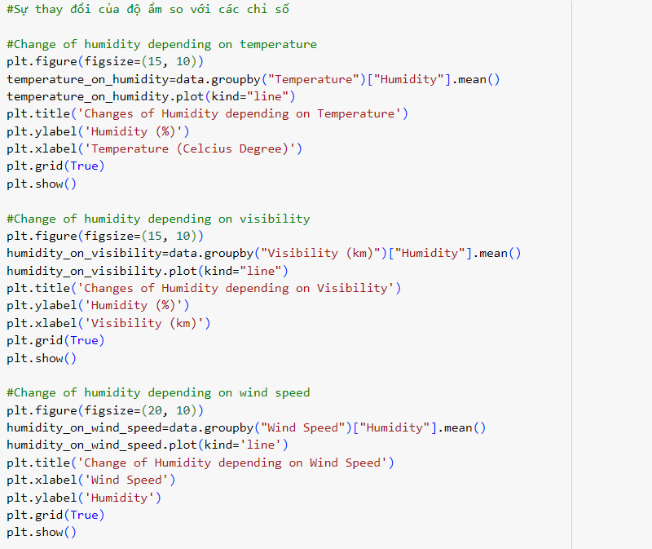
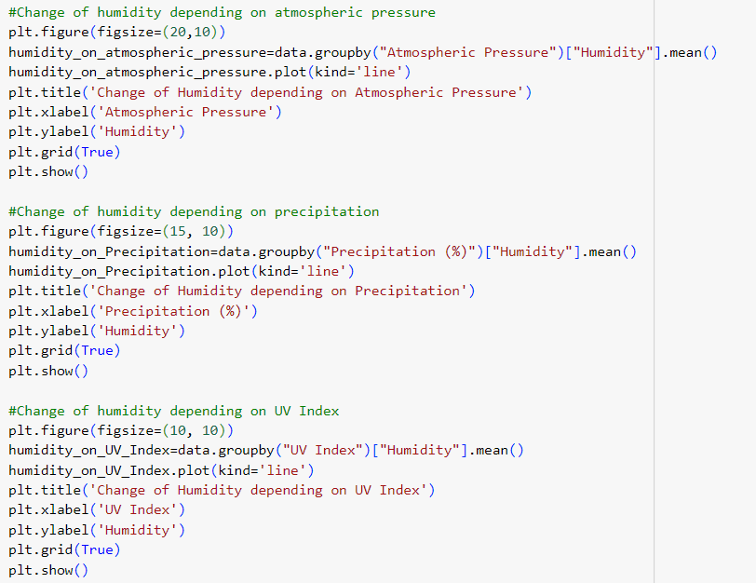
DATA VISUALIZATION
MÔ HÌNH SỰ THAY ĐỔI CỦA ĐỘ ẨM SO VỚI CÁC CHỈ SỐ KHÁC

Slide 15
03
DATA PROCESSING

Slide 16
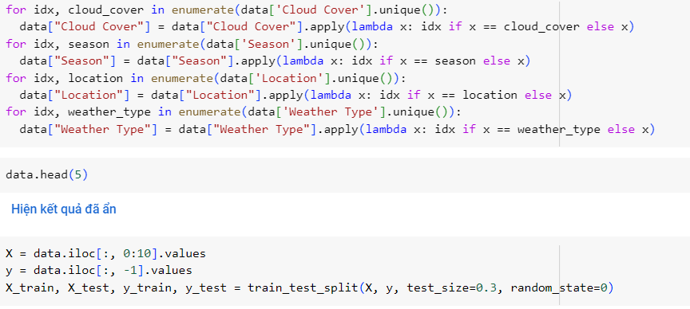
DATA PROCESSING (DECISION TREE)
SỐ HÓA ĐỊNH DẠNG OBJECT

Slide 17
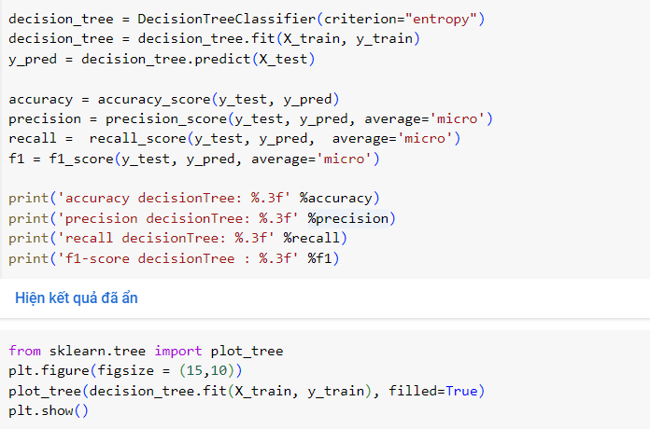
DATA PROCESSING (DECISION TREE)
MÔ HÌNH DECISION TREE

Slide 18
THANKS
Do you have any questions?
anhuydao77@gmail.com
+84 339 031 613
Please keep this slide for attribution

